Slide 1
Obnovljivi izvori i kvalitet električne energije

Slide 2
Dozvoljena jačina treperenja - flikera
Pri normalnim pogonskim uslovima , izazvana promenama napona, ne sme tokom bilo koje nedelje u godini prelaziti vrednost 1
Zbog subjektivne reakcije na treperenje, koja zavisi od uzroka i razdoblja u kojem dolazi do treperenja, u pojedinim slučajevima smetnje su moguće već kod , dok ih u drugim nema ni pri većim vrednostima od 1

Slide 3
Uticaj PV sistema na osnovne pokazatelje kvaliteta električne energije
Fotonaponski sistemi imaju negativan uticaj pri priključenju na distributivni sistem koji se ogleda u odstupanju napona i struja od sinusoidalnog oblika
Iako izlaz PV panela zavisi od inteziteta solarne iradijacije i vedrine dana, problemi u vezi sa kvalitetom električne energije ne zavise samo od tih faktora, već i od ukupnih performansi solarnog PV sistema uključujući fotonaponske panele, invertore, filtre, kontrolna kola....
Harmonijska izobličenja, poreklom iz PV sistema, u tački zajedničkog spoja sa niskonaponskom ili srednjenaponskom mrežom, zavisi od karakteristika viših harmonika, koji potiču od mreže i od komponenata koje su sastavni deo PV sistema

Slide 4
Uticaj PV sistema na osnovne pokazatelje kvaliteta električne energije
Osnovna komponenta PV sistema pored fotonaponskih panela je invertor čiji harmonijski spektar treba analizirati
Ukupan procenat učešća PV sistema je bitan faktor pri analizi parametara kvaliteta električne energije
Nivo prodora se definiše kao procenat učešća PV sistema u posmatranoj mreži
Mogu se razlikovati dva koncepta PV sistema:
EES sa centralnom PV proizvodnjom (PV izvori posmatranog EES-a instalirani na malom prostoru)
EES sa rasprostranjenom PV proizvodnjom (solarni izvori na širem području )
Glavni uzrok oscilovanja napona je uticaj prolazne oblačnosti na oscilovanje snage, koje utiče na stabilnost distributivne mreže

Slide 5
Uticaj PV sistema na osnovne pokazatelje kvaliteta električne energije
Dozvoljeni nivo prodora centralnih PV sistema je samo 5%
Kod raspodeljenih PV sistema na širem području, prolazno oblačenje ima manji uticaj na oscilacije snage pa se smatra da maksimalni nivo prodora od 15% neće ugroziti stabilnost mreže
Invertor je jedan od osnovnih delova mrežno – povezanih PV sistema, pa je ključna tehnologija za pouzdanu i sigurnu interkonekciju i rad ovih sistema je upravo tehnologija invertora
Invertor može jednostavno da popravi napon na kome radi PV sistem

Slide 6
Uticaj PV sistema na osnovne pokazatelje kvaliteta električne energije
Mogućnost ostrvskog napajanja, kada PV sistem obezbeđuje električnu energiju delu sistema koji je ispao sa mreže je jedna od prednosti ovih izvora
To nam obezbeđuju moderni invertori, koji u takvim situacijama daju informaciju da li postoje uslovi ostrvskog rada
Ova karakteristika fotonaponskih izvora može obezbediti neprekidno napajanje nekih potrošača i poboljšati performanse distributivnog sistema
Jos jedna dobra osobina solarnih sistema je mogućnost da budu izvori aktivne i reaktivne energije
Kada PV sistem koristi CSI invertor (strujni tip), on generiše aktivnu snagu, odnosno radi sa cosφ=1

Slide 7
Uticaj PV sistema na osnovne pokazatelje kvaliteta električne energije
Zbog varijacija zahteva mreže i dostupnosti PV sistema, može se dešavati da imamo nedostatak reaktivne energije, a višak energije koja se generiše fotonaponskom konverzijom
Korišćenjem VSI invertora (naponski tip) ovi sistemi mogu izvršiti kompenzaciju reaktivne snage
Takođe, u slučaju postojanja sistema za skladištenje u sklopu PV sistema, on može biti apsorber električne energije
Tok aktivne snage zavisi od znaka faznog pomeraja vektora izlaznog napona invertora u odnosu na fazor mrežnog napona, dok odnos amplitude ova dva napona definišu tok reaktivne snage
Uloga kompenzatora reaktivne snage je značajna osobina solarnih izvora, jer mogu poboljšavati naponske prilike i obezbediti veću pouzdanost distrubutivnih mreža

Slide 8
Uticaj PV sistema na osnovne pokazatelje kvaliteta električne energije
Često poseduje sistem za praćenje tačke maksimalne snage (MPPT), koji obezbeđuje radni napon za koji PV sistem proizvodi maksimalnu snagu
Dostupno je više tipova invertora s obzirom na oblik izlaznog signala
Izbor odgovarajućeg invertora za određenu aplikaciju zavisi od zahteva potrošača koja se odnose na talasni oblik izlaznog napona i efikasnost invertora
Zatim, bitno je da li je reč o samostalnom ili mrežno - povezanom PV sistemu

Slide 9
Uticaj PV sistema na osnovne pokazatelje kvaliteta električne energije
Postoje četiri osnovna parametra koji opisuju karakteristike svakog invertora:
nazivna izlazna snaga,
maksimalno udarno opterećenje,
efikasnost
i harmonijsko izobličenje
Invertori koji se najčešće koriste su:
1) invertor sa kvadratnim talasnim oblikom (square wave)
2) invertor sa modifikovanim talasnim oblikom (modified sine wave)
3) impulsni širinski invertor (pulse width modulated – PWM)
4) invertor sa čistim sinusnim oblikom izlaznog napona (sine wave)

Slide 10
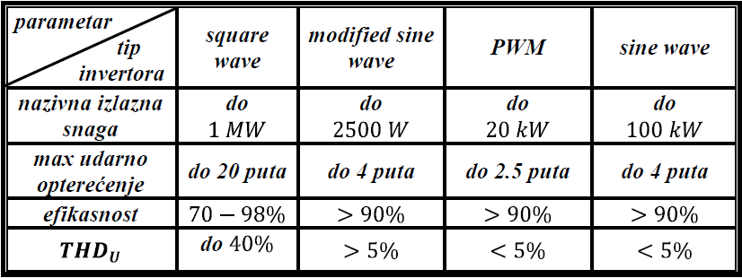
Karakteristike invertora

Slide 11
Invertor sa kvadratnim talasnim oblikom (square wave)
Invertor sa kvadratnim talasnim oblikom napona je najjednostavniji invertor koji se koristi u fotonaponskim sistemima
Nije skup i relativno je efikasan
Obično se koristi kada naizmenični potrošači nisu previše zahtevni u pogledu čistoće ulaznog signala jer vidimo da mu je glavna slabost veliko harmonijsko izobličenje napona koje može ići i do 40%
Velika nazivna snaga i maksimalno udarno opterećenje karakteristični su za ovaj tip

Slide 12
Invertor sa modifikovanim talasnim oblikom (modified sine wave)
Invertor sa modifikovanim talasnim oblikom napona ima takođe pravougaoni talasni oblik ali modifikovan tako da je više nalik na sinusni talas
Ova modifikacija ima za posledicu drastično smanjenje izobličenja izlaznog napona na vrednost od 5 %
Mana ovih invertora su male nazivne snage: od 300W do 2500W

Slide 13
Impulsni širinski invertor (pulse width modulated – PWM)
Impulsno širinski tip invertora ima dobre sposobnosti u pogledu nazivnih snaga koje idu i do 20 kW po jedinici
Mali udarni kapacitet od 2,5 puta nazivne snage je slaba tačka PWM invertora
Efikasnost se kreće uglavnom iznad 90 %
Izobličenje izlaznog naizmeničnog napona je manje od 5%
Invertor se dosta koristi tamo gde je potrebno da se ima sinusni oblik napona bez velikih harmoniskih izobličenja

Slide 14
Invertor sa čistim sinusnim oblikom izlaznog napona (sine wave)
Najkvalitetniji ali i najskuplji invertori su invertori s čistim sinusnim oblikom izlaznog napona
Oni imaju najveću efikasnost kod samostalnih PV sistema i minimalno izobličenje
Dve najvažnije karakteristike invertora su efikasnost i kvalitet električne energije kojom snabdeva mrežu
Stepen efikasnost invertora je definisana kao odnos njegove izlazne i ulazne snage, dok se kvalitet posmatra kroz ukupno harmonijsko izobličenje strije

Slide 15
Uticaj PV sistema na osnovne pokazatelje kvaliteta električne energije
Kako je ulazna snaga invertora pre svega određena solarnom iradijacijom ona nije konstantna, pa se zato efikasnost kao funkcija ulazne snage ne smatra konstantnom
Maksimalna efikasnost može se postići praćenjem DC izlaza, odnosno praćenjem tačke maksimalne snage u zavisnosti od uslova rada celokupnog solarnog sistema
MPPT (Maximum power point tracker) je sistem koji kontinuirano podešava radnu tačku na DC strani za dobijanje maksimalne snage PV panela u svakom trenutku

Slide 16
Uticaj PV sistema na osnovne pokazatelje kvaliteta električne energije
Pri THDi=0 invertor daje struju idealnog sinusnog oblika
Za mrežno – povezani invertor talasni oblik izlaznog napona je sinhronizovan sa talasnim oblikom mrežnog napona, pa je potrebno imati što manje THDi
Osim toga, talasni oblik struje je pod uticajem harmonijske distorzije napona u tački konekcije

Slide 17
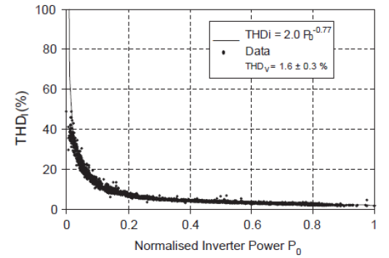
THD izlazne struje invertora Sun Profi 2400 u funkciji izlazne snage

Slide 18
THD kod PV sistema
Može se zaključiti da THDi dosta zavisi od izlazne snage invertora i zato se predlaže izraz, koji je takođe dobijen eksperimentalno i pomoću koga može da se izračuna THDi za svaki invertor pri bili kojoj izlaznoj snazi
Važno je da svaki invertor, kao sistem koji je povezan na mrežu ni na koji značajan način ne degradira kvalitet snabdevanja električnom energijom u tački konekcije
Bitno je razviti najbolje rešenje invertora, jer njegove loše karakeristike su osnovni razlog slabih performansi PV sistema u pogledu kvaliteta električne energije

Slide 19
THD kod PV sistema
Osobenost PV sistema je to što njihov rad zavisi od klimatskih uslova (temperatura, solarno zračenje i efekat zasenčenja), koji ograničavaju vremenski interval rada tokom dana i značajno utiču na izgled talasnog oblika napona i struje
Na kvalitet talasnog oblika struje PV invertora dosta utiče intezitet Sunčevog zračenja koji pada na PV panele
Varijacije solarnog zračenja su prisutne tokom jednog dana
Izlazak i zalazak Sunca dovode do generisanje znatno manje snage u jutarnjim i večernjim časovima u odnosu na period tokom centralnih sati tog dana

Slide 20
THD kod PV sistema
Takođe, uticaj vedrosti dana na nivo generisane snage je jako izražen, pa se tako može desiti da tokom leta, dva dana za redom PV sistem radi sa potpuno različitom snagom
Primećuje se da je THDi i do pet puta veći u jutarnjim i večernjim satima
Oblik THDi karakteriše visoka vrednost pri niskom nivou generisane snage, dok ta vrednost ostaje ispod 10% kada izlazna AC snaga PV sistema prelazi 18-20% nazivne vrednosti
Individualni harmonici pokazuju slična ponašanja

Slide 21
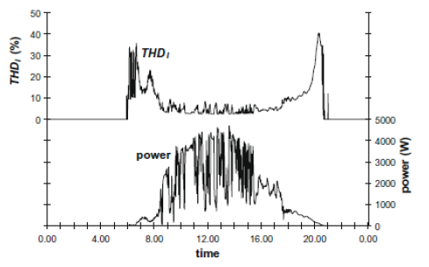
THD kod PV sistema
Na slici je prikazano totalno harmonijsko izobličenje struje (THDi) i generisana snaga PV invertora čija je nominalna izlazna AC snaga 5kW

Slide 22
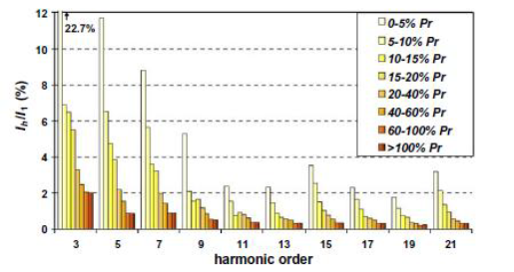
Relativne vrednosti individualnih neparnih harmonika struje PV sistema
(AC snage 5 kW merene za različita opterećenja tokom četiri dana

Slide 23
Relativne vrednosti individualnih neparnih harmonika struje PV sistema
Povećanjem izlazne snage PV invertora, relativne vrednosti harmonika struje opadaju, što znači da su apsolutne vrednosti tih harmonika male u odnosu na vrednosti struje osnovnog harmonika koji je u porastu i teži nominalnoj vrednosti
Ovo ponašnje je opšte za svaki tip invertora
Harmonici struje pokazuju jaku zavisnost od opterećenja koje je priključeno na invertor
Sa slike se može zaključiti da je za klasu, kod koje je odnos p<5% , deset puta veća, emisija trećeg, petog, sedmog i devetog harmonika u odnosu na klasu za odnos p oko 100% , dok je za ostale neparne harmonike emisija veća šest puta

Slide 24
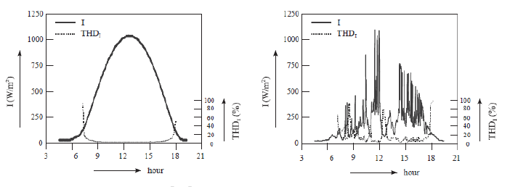
Solarna iradijacija I(W/m²) i vrednost THDi(%) pri vedrom (slika levo) i delimično oblačnom (slika desno) danu za PV sistem sa invertorom

Slide 25
Solarna iradijacija I(W/m²) i vrednost THDi(%)
Prvi tip dana je za vedro nebo ili tip dana u kojima invertor dostiže nominalnu snagu tokom centralnih sati
Drugi tip dana su delimično oblačni dani, tokom kojih postoje velike promene solarnog zračenja koje pada na PV module
Kao što se može videti, tokom vedrog dana (slika levo) za izlazak i zalazak Sunca, totalno harmonijsko izobličenje ima visoke vrednosti, dok za preostali deo dana vrednosti THDi su ispod 5%
Na slici desno, tokom delimično oblačnog dana vrednosti variraju dosta tokom dana

Slide 26
THDi struje na izlazu PV sistema u funkciji nivoa insolacije
Na slici je prikazana zavisnost THDi od nivoa insolacije u toku dana
Totalna harmonijska distorzija struje koju posmatrani PV sistem injektira u mrežu na visokim nivoima insolacije je manje od 5%, dok se na niskim nivoima ta vrednost znatno povećava
Međutim, stvarno harmonijsko izobličenje struje je tada slabo, jer su amplitude tih harmonika neznatne

Slide 27
THDi struje na izlazu PV sistema u funkciji nivoa insolacije

Slide 28
Контрола квалитета електричне енергије добијене из ветрогенератора
Тренд повећања потреба за енергијом у области електроенергетике је око 2,8 % годишње на глобалном нивоу
Са друге стране, тренутна структура примарних извора електричне енергије не може на глобалном нивоу обезбедити такав тренд повећања производње електричне енергије
Разлог за то су актуелни локални и глобални еколошки проблеми, који су директно узроковани сагоревањем фосилних и нуклеарних горива на којима се базира садашња производња електричне енергије у свету
Такође, постојећа динамика којом се експлоатишу фосилна горива ће у блиској будућности довести и до исцрпљености резерви ових горива
Према досадашњем тренду и кривама искуства (learning curves) према којима трошкови појединих технологија опадају са временом, тј. са искуством стеченим при изградњи електрана базираних на обновљивим изворима, може се очекивати стални пад трошкова улагања у обновљиве изворе
То значи да ће и цена електричне енергије добијене из обновљивих извора опадати
Дистрибуирана производња има низ позитивних ефекта на ЕЕС и потрошаче

Slide 29
Контрола квалитета електричне енергије добијене из ветрогенератора
Дистрибуирани извори омогућавају извесну аутономност дистрибутивног система и већи комфор у локалном управљању напонским приликама у дистрибутивној мрежи
Осим тога, дистрибуирана производња обезбеђује већу сигурност у напајању потрошача, смањује губитке активне снаге и растерећује преносну мрежу
Акумулационе мале хидроелектране омогућавају покривање вршних оптерећења у дистрибутивном систему и пласман електричне енергије на тржишту електричне енергије под најповољнијим условима (највећој цени)
Фотонапонски системи интегрисани у фасаде зарада су типични дистрибуирани извори који могу покривати пикове потрошње при коришћењу система за климатизацију, који су иначе врло неугодни потрошачи за ЕЕС
Оваквом локалном (дистрибуираном) производњом се врши растерећење дистрибутивних и преносних трансформатора и осталих елемената ЕЕС-а у условима када они имају врло неповољне услове рада (преоптерећење уз лоше услове хлађења)
Ветроелектране често имају карактер вршних електрана, јер ветра и на годишњем и на дневном нивоу у просеку највише има када је потрошња електричне енергије највећа

Slide 30
Контрола квалитета електричне енергије добијене из ветрогенератора
Пројекти обновљивих еколошки чистих извора имају карактер CDM (Clean Development Mechanism) пројеката, који се кредитирају под посебно повољним условима
Данас се еколошки и енергетски проблеми посматрају као јединствен проблем обезбеђења еколошки чисте енергије
Укључивањем екологије у производне трошкове електричне енергије даје шансу обновљивим изворима да на тржишту електричне енергије буду конкурентнији од комерцијалних електрана на фосилна горива
На овај начин се, економским механизмима, постиче изградња извора електричне енергије за одрживи развој човечанства
Ови подстицајни механизми за изградњу обновљивих малих електрана нарочито долазе до изражаја у дерегулисаном окружењу, па је то један од разлога што процеси дерегулације, односно либерализације тржишта електричне енергије, и развоја дистрибуиране производње теку упоредо
Развој дистрибуиране производње намеће нове техничке захтеве у погледу пројектовања и заштите елемената у дистрибутивном систему, јер дистрибутивна мрежа, са прикључивањем малих електрана постаје активна

Slide 31
Контрола квалитета електричне енергије добијене из ветрогенератора
Осим тога, у ЕЕС-у са значајним уделом дистрибуиране производње намеће се потреба укључивања ових извора у јединствени систем управијања (SCADA систем)
Стохастичност производње појединих обновИјивих дистрибуираних извора (нпр. ветроелектрана), у ЕЕС-у у којима такви извори имају велики степен пенетрације, намеће потребу посебне организације регулационе резерве, како би се очувала стабилност рада целокупног система
Испуњење ових термичких захтева изискује додатне трошкове производње електричне енергије у малим електранама
Код прикључења неког дистрибуираног извора на дистрибутивну мрежу потребно је да буду задовољени прописани технички услови за прикључење
Електопривреда Србије је у мају 2003. године. у виду техничке препоруке бр. 16, донела "Основне техничке захтеве за прикључење малих електрана на мрежу Електродистрибуције Србије")
Препоруке се односе на све мале електране (хидроелектране, ветроелектране, соларне електране, термоелектране које као гориво користе биомасу) снаге до 16 MVA које се прикључују на дистрибутивну мрежу напона 0,4 kV, 10 kV, 20 kV или 35 kV

Slide 32
Контрола квалитета електричне енергије добијене из ветрогенератора
Обично се дистрибуирани извори прикључују на један или више извода у TS VN/SN (средњи и велики извори) или TS SN/SN и TS SN/NN (мали и микро извори)
Основни услови прикључења су у наведеној препоруци дефинисани кроз четири критеријума:
критеријум дозвољене снаге мале електране,
критеријум фликера,
критеријум дозвољених струја виших хармоника
критеријум снаге кратког споја
Задовољењем техничких прописа, односно набројаних критеријума, не решавају се сви проблеми рада малих електрана у дистрибутивној мрежи
Са прикључењем мале електране на дистрибутивну мрежу она губи радијаиност, односно постаје активна
У условима јаког присуства дистрибуиране производње у потпуности се мењају токови активних и реактивних снага, а тиме и губици и напонске прилике у дистрибутивној мрежи
У потпуности се мења и концепт релејне заштите елемената у дистрибутивном систему

Slide 33
Контрола квалитета електричне енергије добијене из ветрогенератора
Ниво струја кратких спојева у дистрибутивном систему може се значајно повећати због утицаја дистрибуираних извора
лз тог разлога може се десити да је потребно мењати расклопну и другу опрему у систему која није димензионисана за знатно веће струје кратког споја
Дистрибуирани извори утичу на квалитет електричне енергије
Осим позитивног утицаја смислу резервирања напајања и побољшања напонских прилика, дистрибуирани извори могу имати негативан утицај на остале показатеље квалитета електричне енергије (хармонијска изобличења и фликери напона)
Код различитих типова и технологија дистрибуиране производње набројани проблеми су у различитој мери изражени
Према досадашњем искуству земаља у којима је дистрибуирана производња значајно развијена највећи проблем при интеграцији дистрибуираних извора у ЕЕС представија обезбеђење поуздане и селективне релејне заштите (у преко 90% случајева)
Обезбезбеђивање поузданости и селективности заштите у дистрибутивном систему са интегрисаном производњом представија један од највећих техничких проблема интеграције малих електрана у ЕЕС

Slide 34
Контрола квалитета електричне енергије добијене из ветрогенератора
С обзиром на различите технологије дистрибуиране производње, различите концепте дистрибутивних мрежа, различите системе постојеће заштитите дистрибутивних извода у дистрибутивним трафостаницама (ТС) јављају се различити проблеми при прикључењу дистрибуираних извора на ЕЕС
Такође су изражени и проблеми:
немогућност планирања производње,
напонска нестабилност,
теже задовољавање параметара квалитета електричне енергије,
негативан утицај на поузданост
повећање нивоа струје квара у дистрибутивној мрежи
Ниво струје кратког споја у дистрибутивној мрежи, на коју су прикључени дистрибуирани извори, може бити знатно повећан
Према прописма при прикључењу дистрибуираних извора снаге веће од 1МW потребно је проверити ниво струје кратког споја и утврдити да ли постојећа расклопна опрема задовољава у погледу термичких и механичких напрезања

Slide 35
Литература
(1) Uticaj vetrogeneratora na kvalitet električne energije u tački priključenja na distributivnu mrežu, Branka Kostić, Aleksandar Nikolić, Elektrotehnički institut Nikola Tesla
(2) Uticaj PV sistema na osnovne pokazatelje kvaliteta električne energije, diplomski rad, Milan Filipović, Elektrotehnički fakultet u Beogradu

